Slide 1
Lineaire algebra
Week 5

Slide 2
Wie ben ik ?
Patricia Voermans

Slide 3
Deze week
Een situatie die we in het verleden zijn tegen gekomen:
We verschuiven en roteren het systeem
We voeren een transformatie uit
We verschuiven en roteren alles weer terug.
De acties 1. en 3. Noemen we ‘inverse transformaties’: ze heffen elkaar op…
Notes:
Sterker nog: als je actie 2 vergeet, lijkt net of er niets gebeurt is.

Slide 4
Inverse transformatie
Als je inverse transformaties hebt, heb je eigenlijk genoeg aan de ene transformatie:
De matrix van de inverse transformatie wordt beschreven met ‘inverse matrix’ van de transformatie.

Slide 5
Inverse matrix
Een veelgebruikte methode om de inverse matrix te bepalen beschrijven heet de ‘Gauss – Jordan eliminatie’ ook wel ‘vegen’ genoemd.
De methode werkt over het algemeen goed.
We beginnen met wat algemene opmerkingen over inverse transformaties

Slide 6
Transformaties
Schalen
Transleren (verschuiven)
Roteren (draaien)

Slide 7
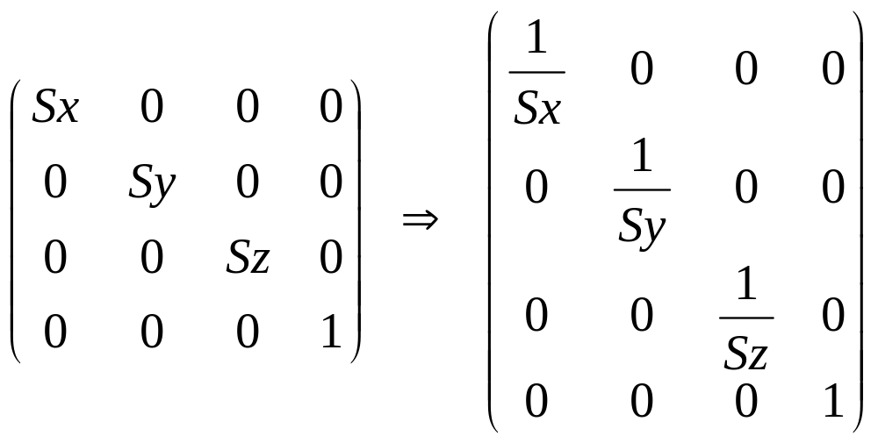
Schalen
Dit gaat goed, zo lang Sx, Sy en Sz niet 0 zijn.

Slide 8
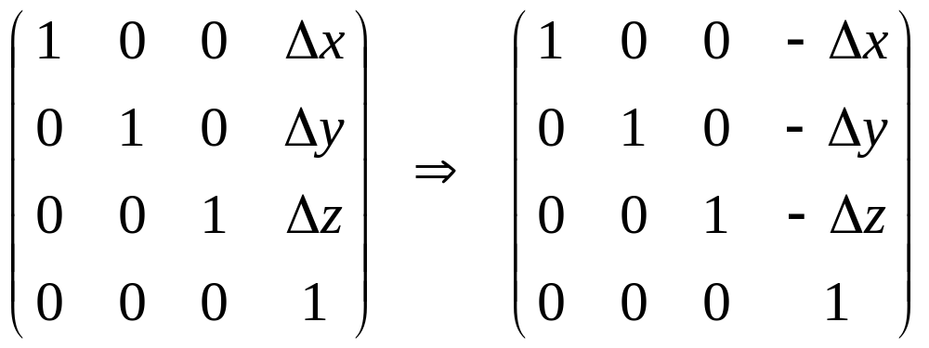
Transleren
Als je eerst een object verplaatst met (Δx,Δy,Δz) is de inverse handeling een verplaatsing met (-Δx,-Δy,-Δz).

Slide 9
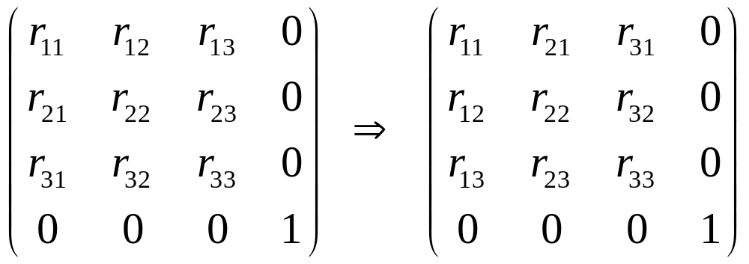
Roteren
Voor een rotatie geldt dat de inverse matrix de ‘getransponeerde’ matrix is:

Slide 10
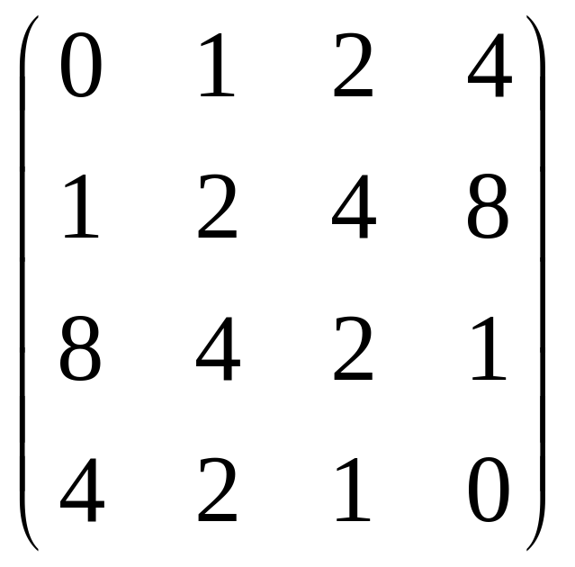
Gauss–Jordan eliminatie: vegen
Ik ga aan de hand van een concreet, redelijk ingewikkeld voorbeeld uitleggen hoe vegen werkt. De inverse matrix wordt bepaald van:

Slide 11
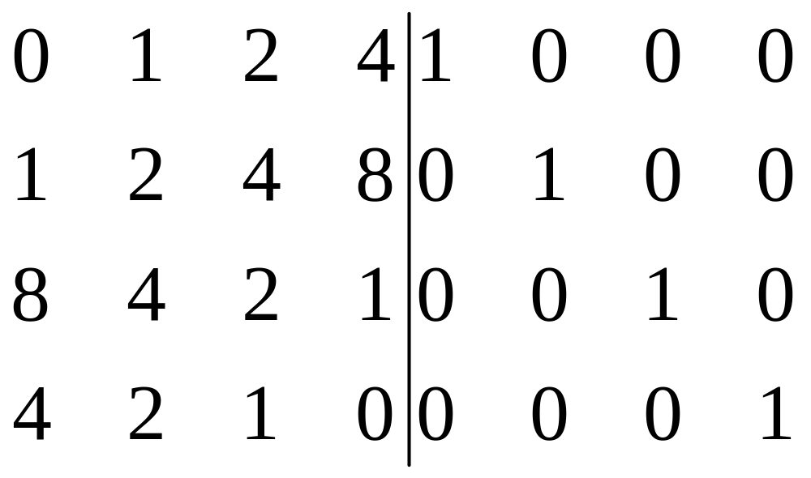
Vegen (1)
Stap 1: plaats een identiteitmatrix naast de matrix:

Slide 12
Vegen (2)
We gaan nu net zo lang vegen tot rechts de inverse matrix staat.
Dan staat er links de identiteitmatrix

Slide 13
Vegen (3)
Stap 2: kijk in kolom 1 naar absoluut de grootste waarde. Je gaat vegen met die waarde. De kans op afrondingsfouten is nu het kleinst:

Slide 14
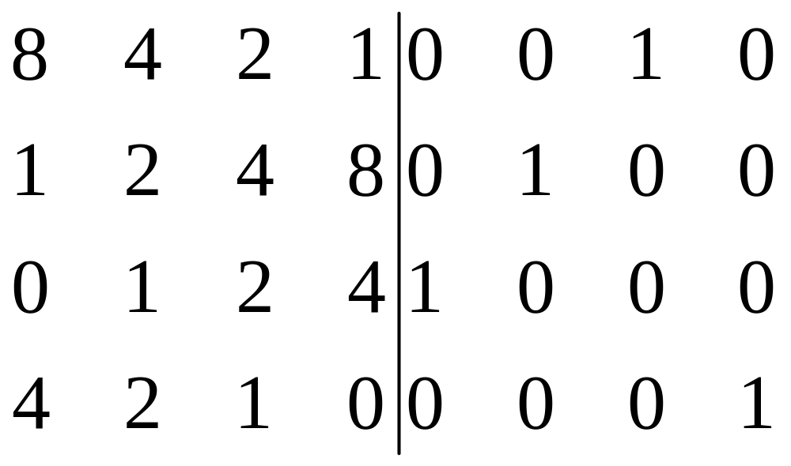
Vegen (4)
Verwissel de gevonden rij naar met de eerste rij:

Slide 15
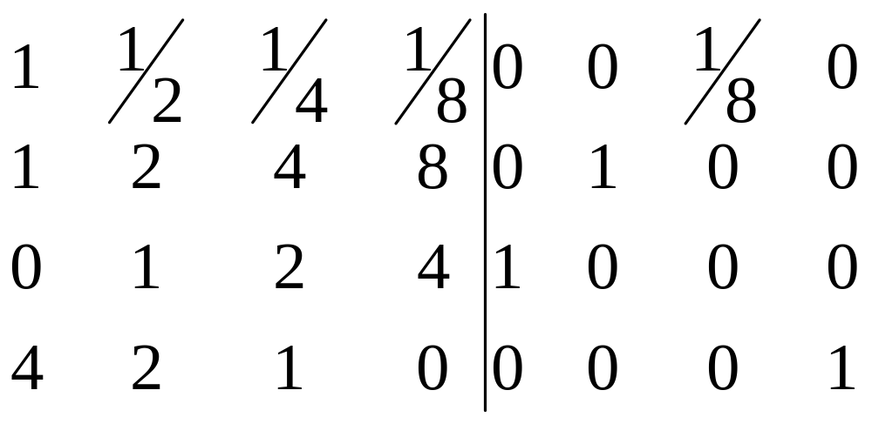
Vegen (5)
Deel nu de rij door de waarde op positie (1,1) :

Slide 16
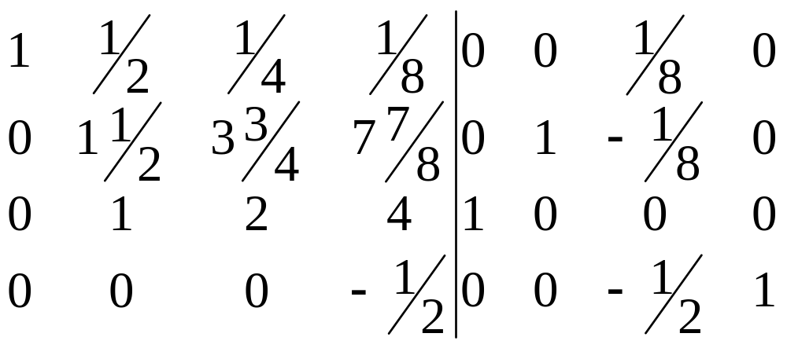
Vegen (6)
Veeg nu kolom 1 door van de andere rijen rij 1 af te trekken zodat op positie 1 de waarde 0 komt te staan:

Slide 17
Vegen (7)
We gaan verder met kolom 2. Kijk naar absoluut de grootste waarde in kolom 2. Rij 1 is al gebruikt om te vegen. Die mag nu niet meer gebruikt worden.

Slide 18
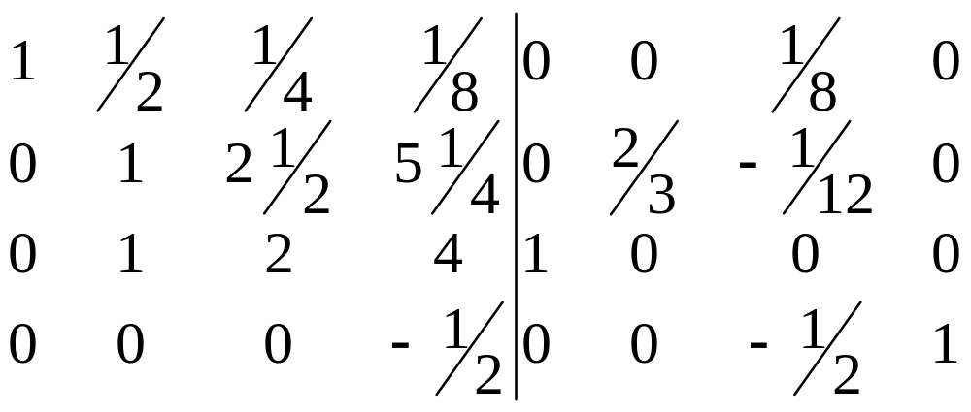
Vegen (8)
Verwissel de rij met rij 2 (nu niet nodig) en deel door de waarde op positie (2,2):

Slide 19
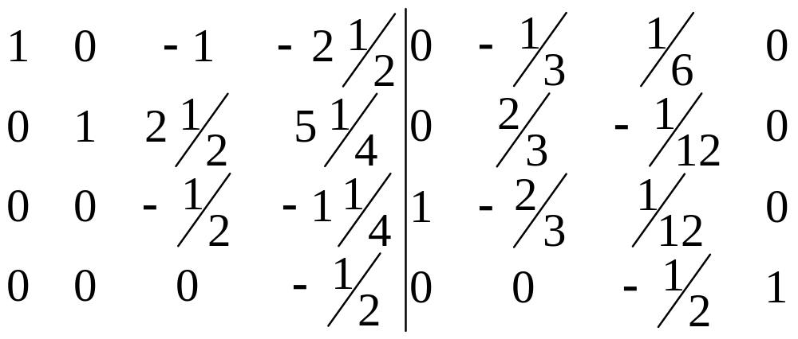
Vegen (9)
Veeg nu kolom 2 door van de andere rijen rij 2 af te trekken zodat op positie 2 de waarde 0 komt te staan:

Slide 20
Vegen (10)
We gaan verder met kolom 3. Kijk naar absoluut de grootste waarde in kolom 3. Rij 1 en 2 zijn al gebruikt om te vegen. Die mogen nu niet meer gebruikt worden.

Slide 21
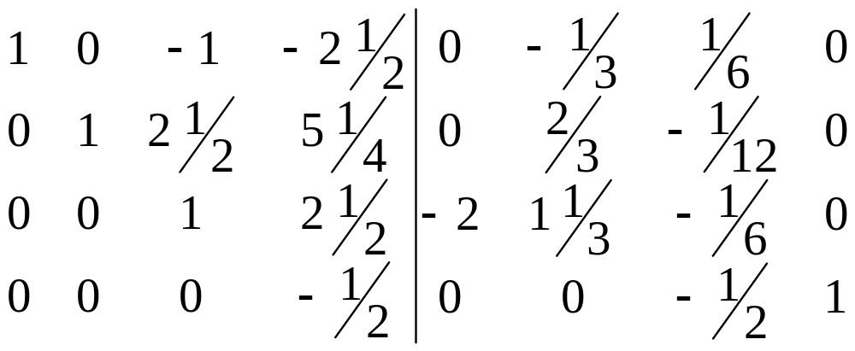
Vegen (11)
Verwissel de rij met rij 3 (nu niet nodig) en deel door de waarde op positie (3,3):

Slide 22
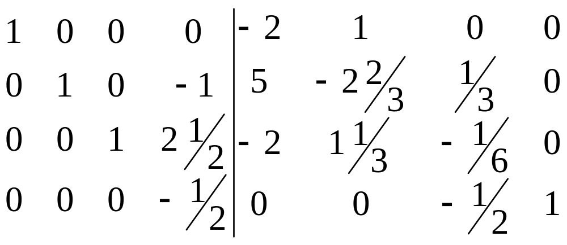
Vegen (12)
Veeg nu kolom 3 door van de andere rijen rij 3 af te trekken zodat op positie 3 de waarde 0 komt te staan:

Slide 23
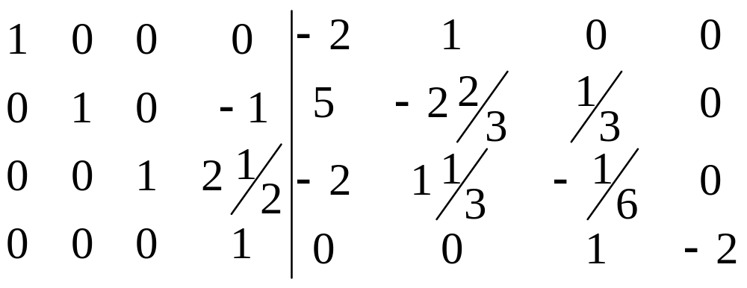
Vegen (13)
Staat er op positie (4,4) geen 0? OK, dan delen we rij 4 door de waarde op (4,4):

Slide 24
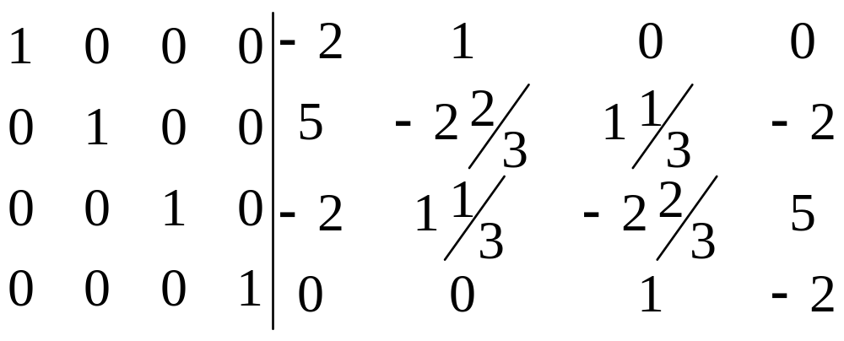
Vegen (14)
Veeg nu kolom 4 door van de andere rijen rij 4 af te trekken zodat op positie 4 de waarde 0 komt te staan:

Slide 25
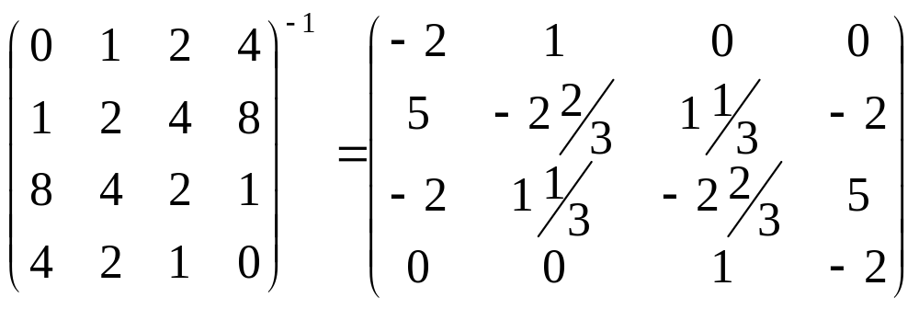
Vegen (15)
Na veel werk waar veel fout kon gaan hebben we de inverse matrix gevonden:

Slide 26
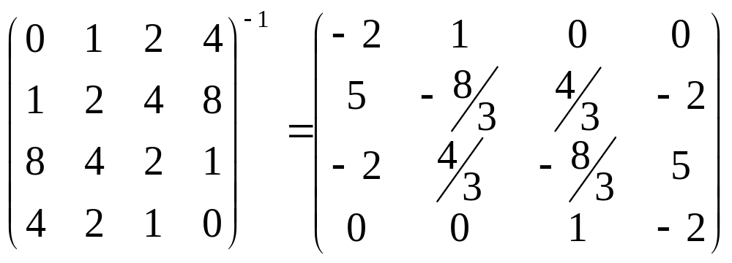
Vegen (16)
Dat kan je controleren. De ene matrix maal de andere dient de identiteitsmatrix op te leveren:

Slide 27
Vegen: Conclusie
Vegen is een moeilijk proces waar je veel fouten kunt maken.
Op het tentamen moet je een eenvoudige matrix kunnen vegen.
In het algemeen is het goed om vegen geautomatiseerd te doen
Met ‘vegen’ bedoelen we Gauss–Jordan eliminatie.

Slide 28
Vegen: afrondingsfouten (1)
Gauss–Jordan eliminatie bestaat uit
Delen
Vermenigvuldigen
Optellen
Aftrekken
Als je met doubles werkt, krijg je de vraag:
Welke getallen moet ik behandelen als 0????

Slide 29
Vegen: afrondingsfouten (2)
Bij inleiding algoritmiek zagen we dat bij een double geldt:
1.0 + 1.0E-17 = 1.0
1.00000000000000000
0.00000000000000001+
1.0
door afrondingsfouten!!!

Slide 30
Vegen: afrondingsfouten (3)
Het is meestal veilig om te zeggen dat als een waarde in absolute zin onder een kritieke waarde komt, dit als 0 opgevat wordt:
if ( Math.Abs(value) <= ZERO_BOUND)

Slide 31
Vegen: afrondingsfouten (3)
Wat moet de waarde van ZERO_BOUND zijn?
Een goede waarde is vaak 1.0E–10 × de absoluut grootste of de absoluut grootst verwachte waarde.

Slide 32
Bestaat de inverse matrix altijd?
Als je de grootste waarde (ongeveer) 0 is, bestaat de inverse matrix niet.
Het heeft dan geen zin om verder te gaan.
Je moet dan immers delen door 0 !!!

Slide 33
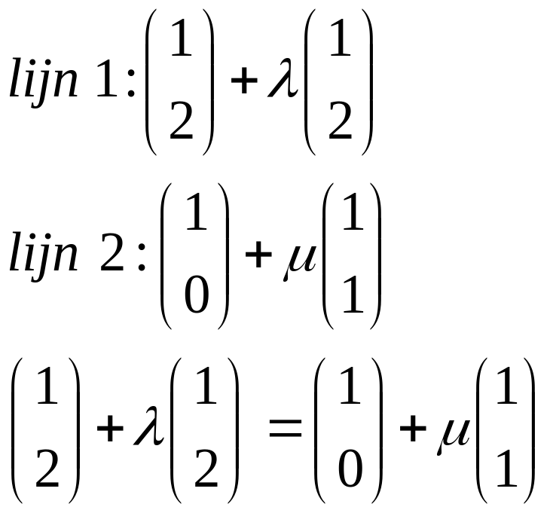
Voorbeeld met inverse matrix (1)
Stel ik wil het snijpunt van de volgende twee lijnen bepalen:

Slide 34
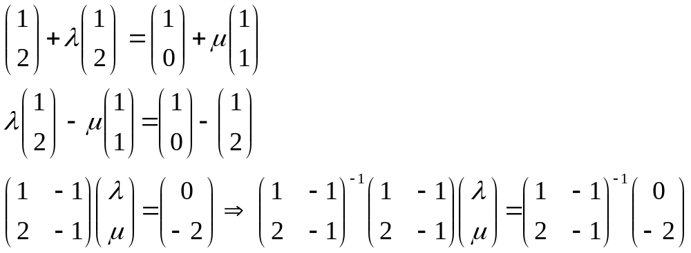
Voorbeeld met inverse matrix (2)
Uitwerken levert op:

Slide 35
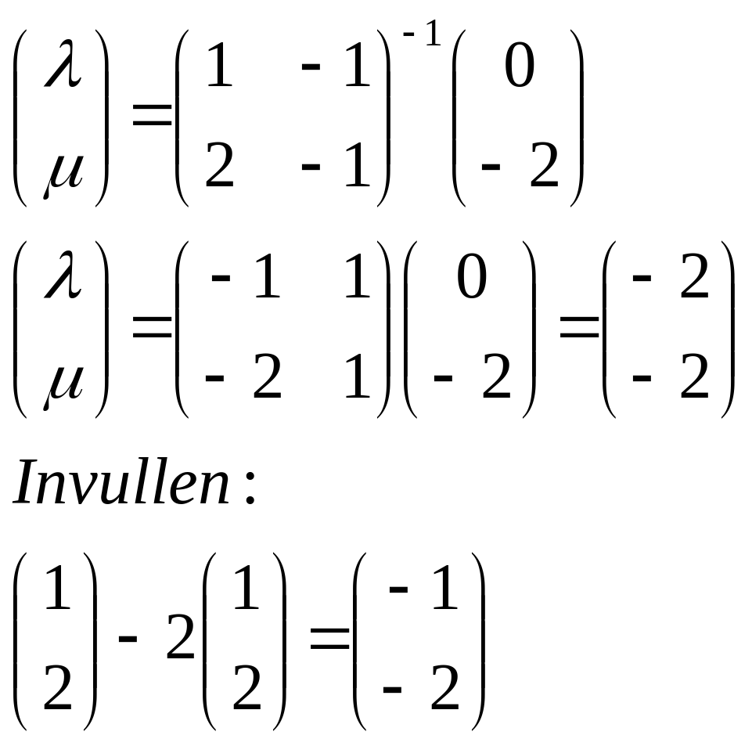
Voorbeeld met inverse matrix (3)

Slide 36
Ander voorbeeld
111
22
23
3
6

Slide 37
Ander voorbeeld
111
x+22
x+23
22
x
23
3
6
x+22 + x+23 = 111
2x + 45 = 111 → 2x = 66 → x = 33

Slide 38
Ander voorbeeld
111
55
56
22
33
23
3+a
a+b
b+c
c+6
3
a
b
c
6
3+a + a+b = 22 → 2a + b = 19
a+b + b+c = 33 → a + 2b + c = 33
b+c + c+6 = 23 → b + 2c = 17

Slide 39
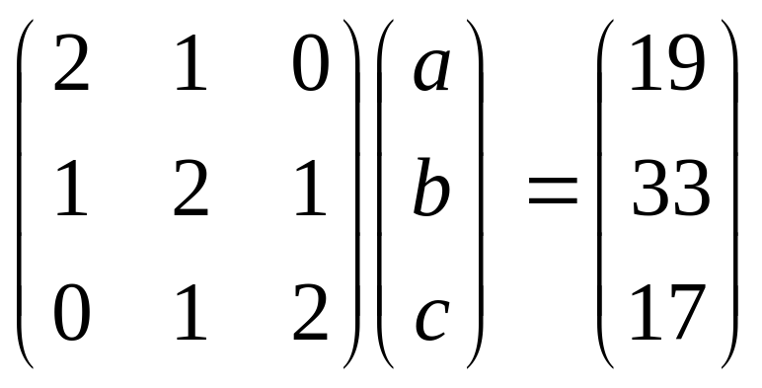
Ander voorbeeld
111
55
56
22
33
23
3+a
a+b
b+c
c+6
3
a
b
c
6
2a + b = 19
a + 2b + c = 33
b + 2c = 17

Slide 40
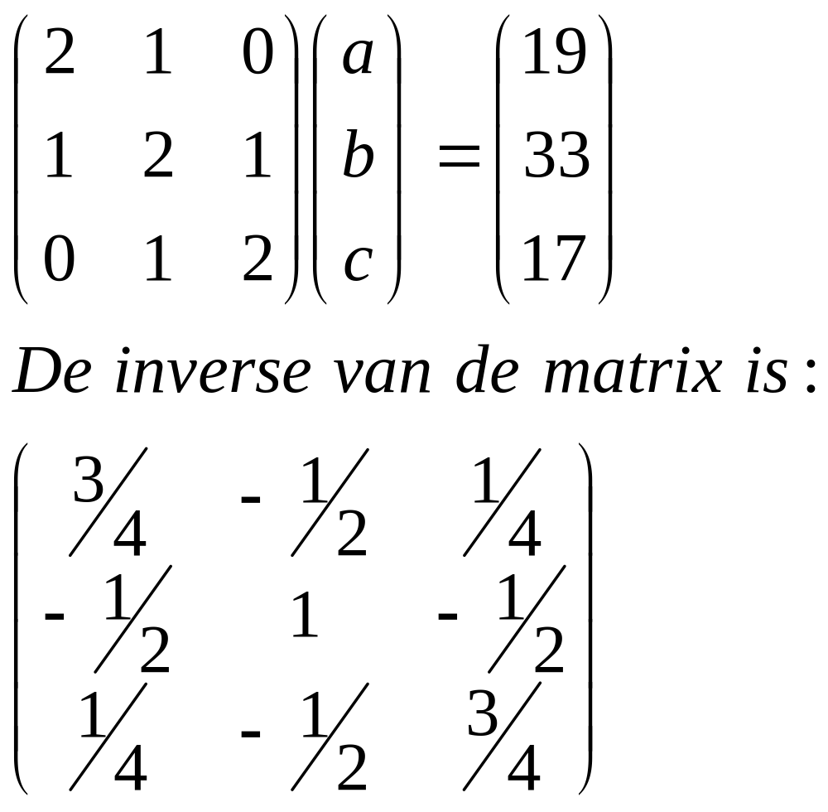
Ander voorbeeld

Slide 41
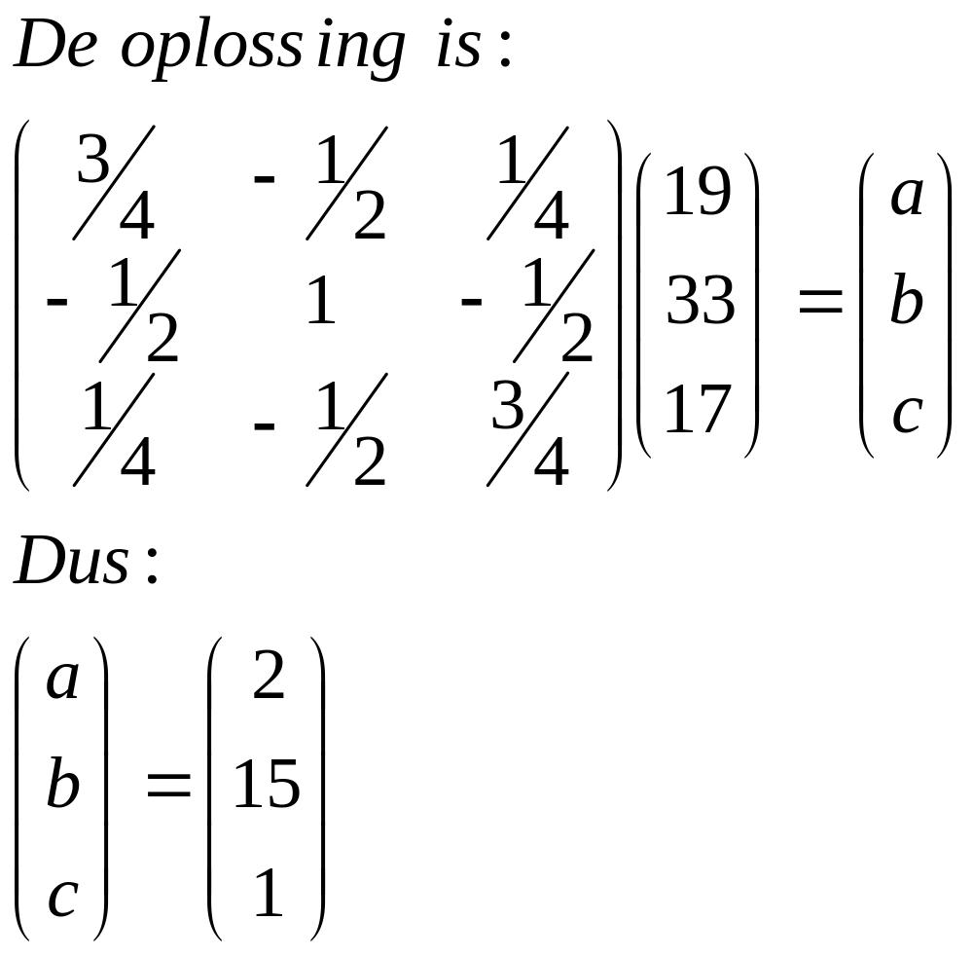
Ander voorbeeld

Slide 42
Ander voorbeeld
111
55
56
22
33
23
5
17
16
7
3
2
15
1
6

Slide 43
Tot slot
111
22
23
3
6
is veel gemakkelijker dan (ga maar na)
111
23
22
3
6
Notes:
A = 2½
B = 15
C = ½

